Slide 1
Министерство образования Республики Мордовия
Портфолио
Богаповой Татьяны Геннадьевны
воспитателя группы компенсирующей направленности структурного подразделения «Детский сад №7 комбинированного вида»
МБДОУ «Детский сад «Радуга» комбинированного вида»
Рузаевского муниципального района

Slide 2
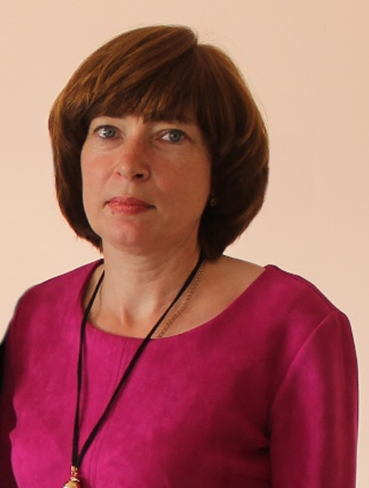
Дата рождения: 14. 09. 1969 г.;
Образование – высшее, МГПИ им. М. Е. Евсевьева;
Специальность по диплому – «Учитель математики, информатики и вычислительной техники»;
Номер и дата выдачи диплома:
ЦВ №214936 от 09.07.1991 г.;
Диплом о профессиональной переподготовке:
Педагогика и методика дошкольного образования, квалификация: воспитатель Номер и дата выдачи диплома:
№132402509938 от 04.04.2016г.;
Стаж педагогической работы по специальности – 24 года;
Общий трудовой стаж – 29 лет;
Наличие квалификационной категории –первая;
Дата последней аттестации- 16.12.2015г.
Приказ № от 22.12.2015г.

Slide 3
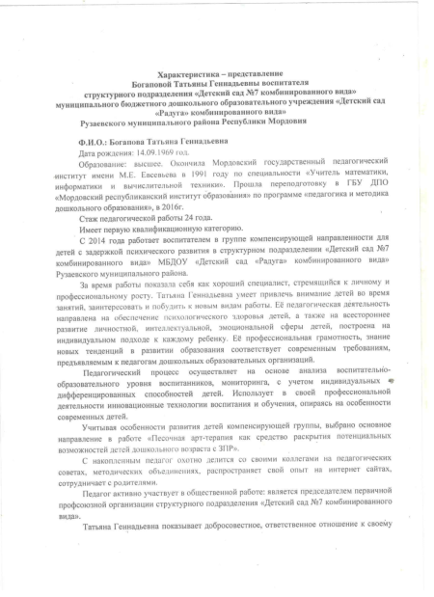
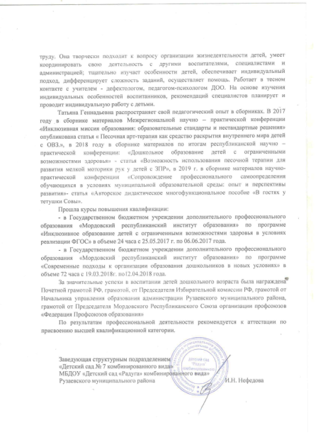
Характеристика

Slide 4
Обобщение педагогического опыта расположено на официальном сайте детского сада:
https://upload2.schoolrm.ru/iblock/f24/f24922b8a75bc5617553759bdb1cf0c6/b97d295536d619dfad774b8bbee91e2c.docx
Видео занятия расположено на официальном сайте детского сада: https://youtu.be/yyK5erb89fQ

Slide 5
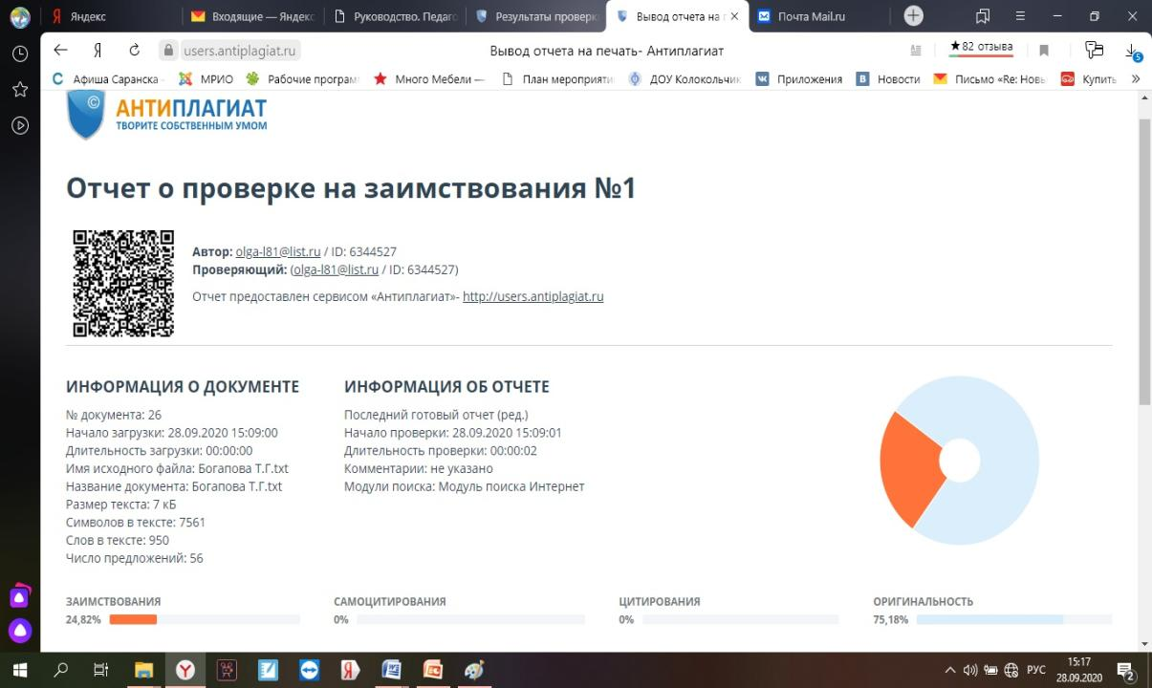

Slide 6
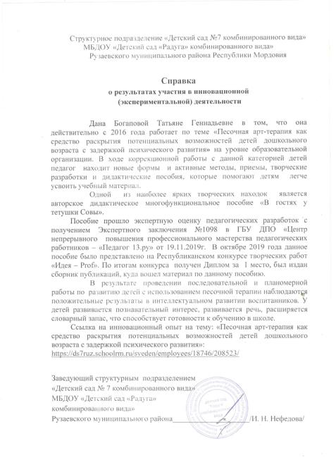
1.Участие в инновационной (экспериментальной) деятельности

Slide 7
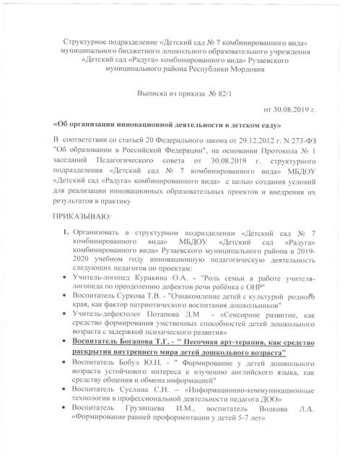
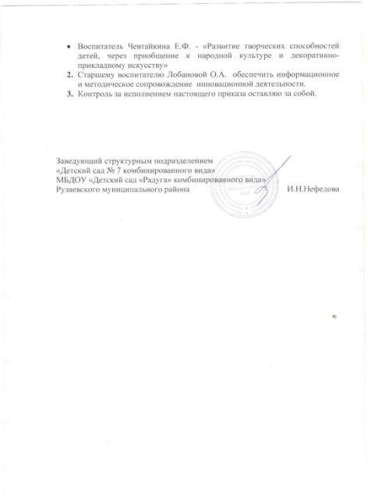

Slide 8
2. Наставничество

Slide 9
3. Наличие публикаций
Республиканский уровень – 3
Муниципальный уровень – 1
Интернет-1

Slide 10
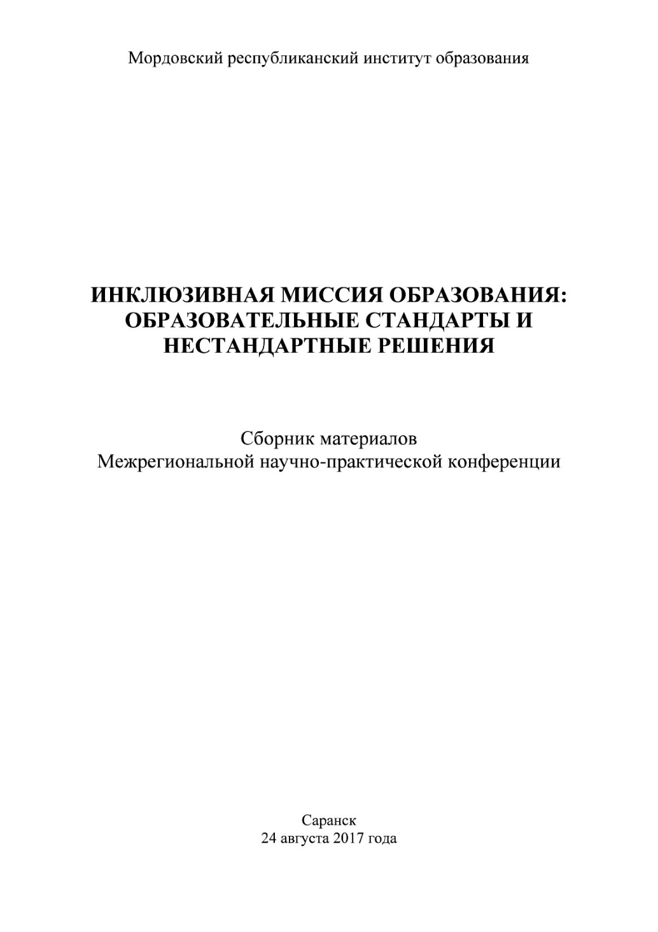
3. Наличие публикаций

Slide 11
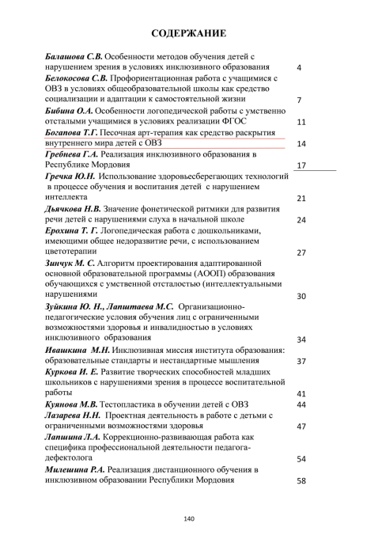
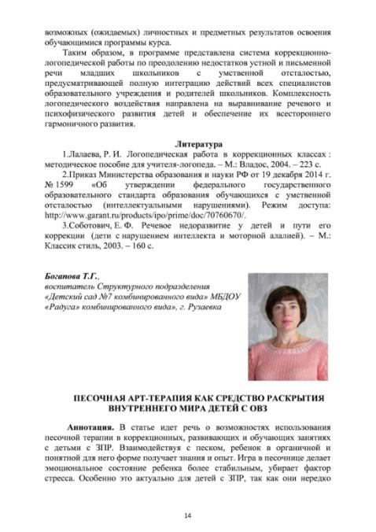
3. Наличие публикаций

Slide 12
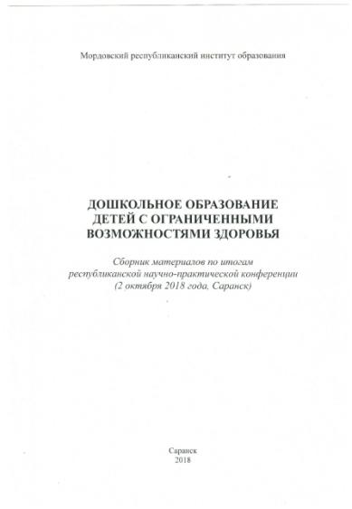
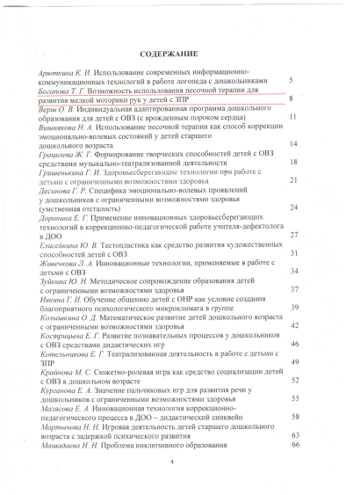
3. Наличие публикаций

Slide 13
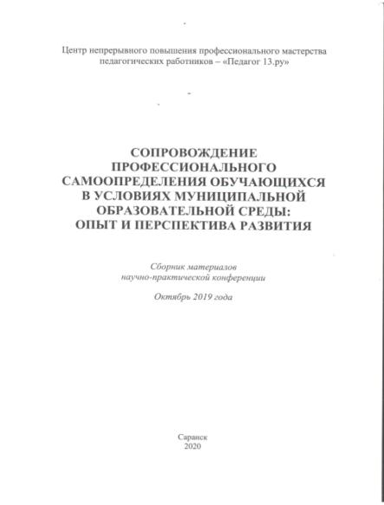
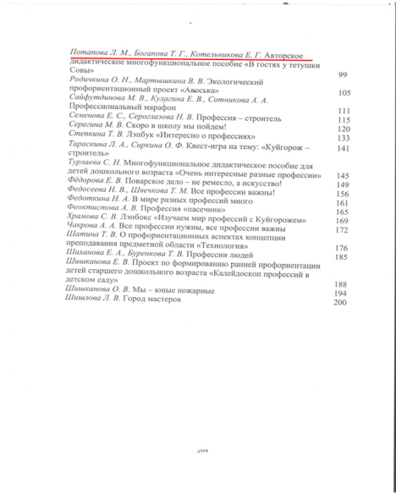
3. Наличие публикаций

Slide 14
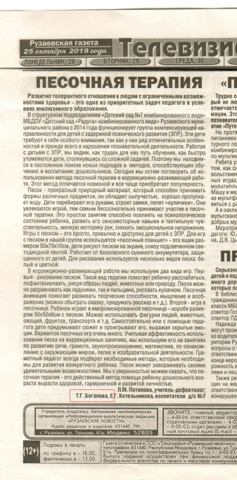
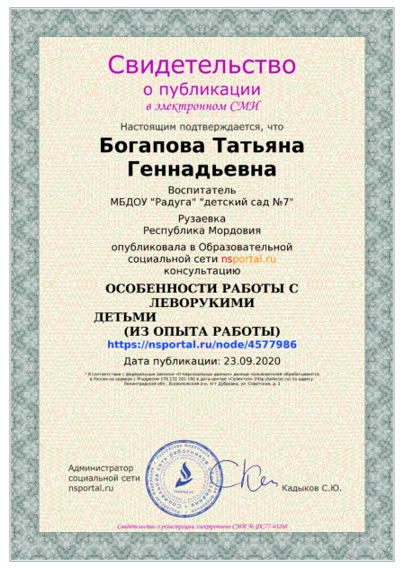
3. Наличие публикаций

Slide 15
4. Результаты участия воспитанников в:
конкурсах, выставках, турнирах, соревнованиях, акциях, фестивалях
Российский уровень-1
Республиканский уровень – 1
Муниципальный уровень – 4
Интернет- 3

Slide 16
4. Результаты участия воспитанников в:
конкурсах, выставках, турнирах, соревнованиях, акциях, фестивалях

Slide 17
4. Результаты участия воспитанников в
конкурсах, выставках, турнирах, соревнованиях, акциях, фестивалях

Slide 18
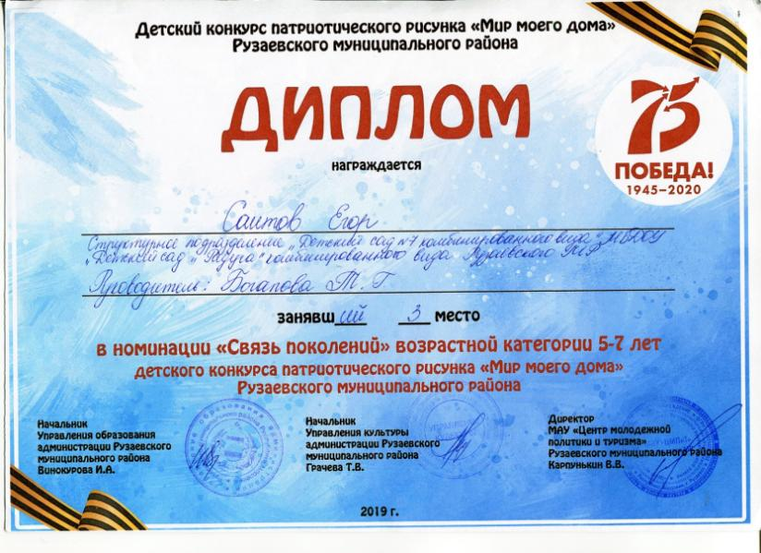
4. Результаты участия воспитанников в
конкурсах, выставках, турнирах, соревнованиях, акциях, фестивалях

Slide 19
4. Результаты участия воспитанников в
конкурсах, выставках, турнирах, соревнованиях, акциях, фестивалях

Slide 20
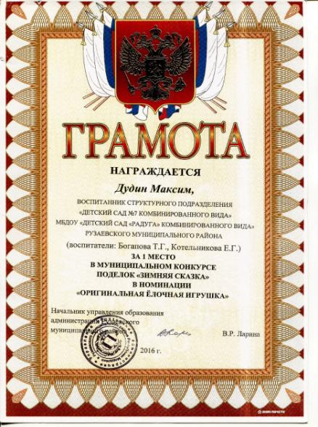
4. Результаты участия воспитанников в :
конкурсах, выставках, турнирах, соревнованиях, акциях, фестивалях

Slide 21
4. Результаты участия воспитанников в :
конкурсах, выставках, турнирах, соревнованиях, акциях, фестивалях

Slide 22
4. Результаты участия воспитанников в
конкурсах, выставках, турнирах, соревнованиях, акциях, фестивалях

Slide 23
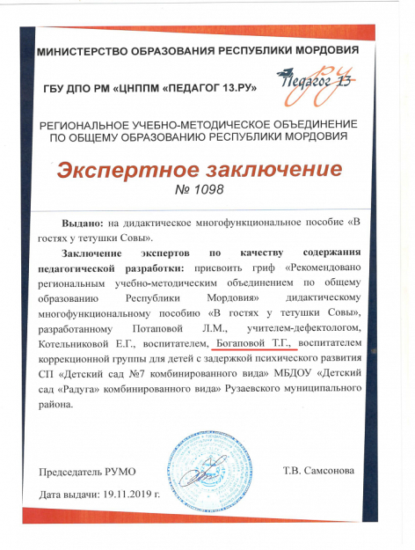
5. Наличие авторских программ, методических пособий, методических рекомендаций
Республиканский уровень-1

Slide 24
6. Выступление на заседаниях методических советов, научно-практических конференциях, педагогических чтениях, семинарах, секциях, форумах, радиопередачах (очно)
Республиканский уровень – 3
Муниципальный уровень – 1
Уровень образовательной организации - 3

Slide 25
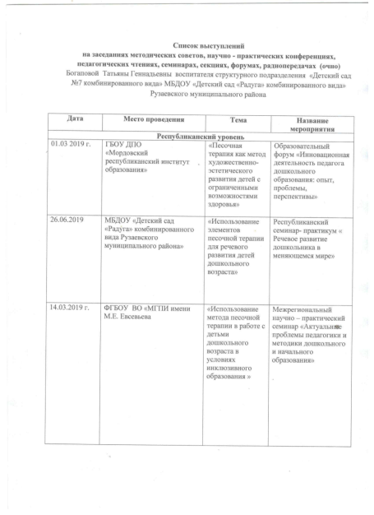
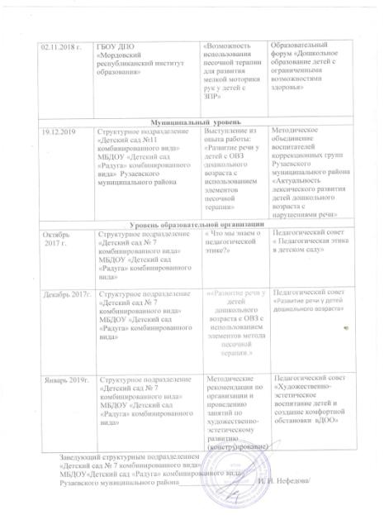
6. Выступление на заседаниях методических советов, научно-практических конференциях, педагогических чтениях, семинарах, секциях, форумах, радиопередачах (очно)

Slide 26
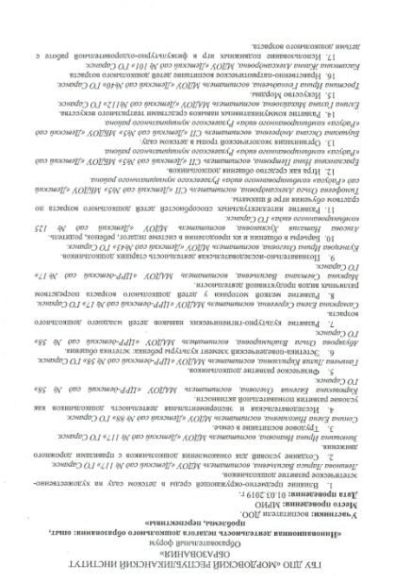
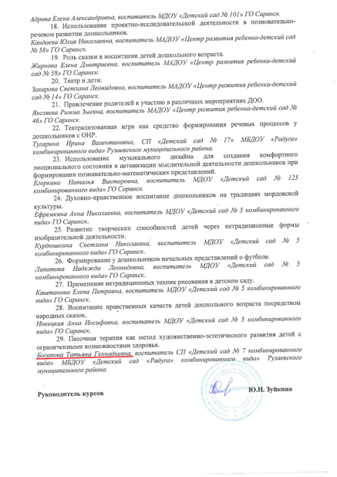
6. Выступление на заседаниях методических советов, научно-практических конференциях, педагогических чтениях, семинарах, секциях, форумах, радиопередачах (очно)

Slide 27
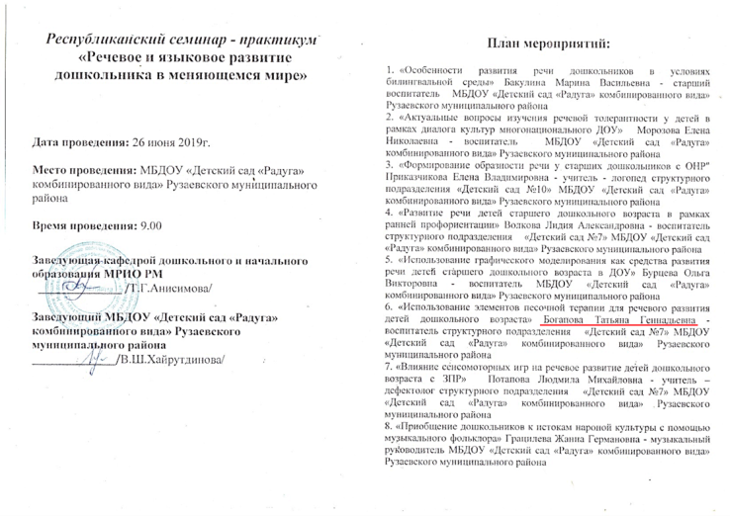
6. Выступление на заседаниях методических советов, научно-практических конференциях, педагогических чтениях, семинарах, секциях, форумах, радиопередачах (очно)

Slide 28
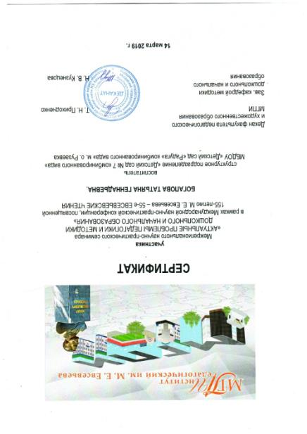
6. Выступление на заседаниях методических советов, научно-практических конференциях, педагогических чтениях, семинарах, секциях, форумах, радиопередачах (очно)

Slide 29
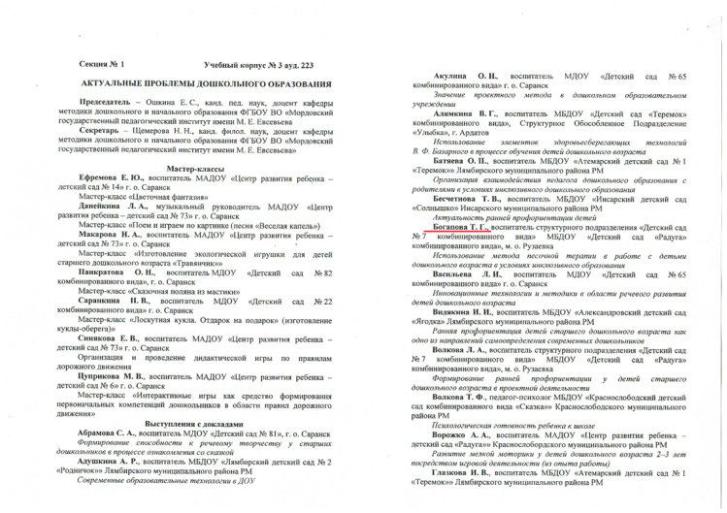
6. Выступление на заседаниях методических советов, научно-практических конференциях, педагогических чтениях, семинарах, секциях, форумах, радиопередачах (очно)

Slide 30
6. Выступление на заседаниях методических советов, научно-практических конференциях, педагогических чтениях, семинарах, секциях, форумах, радиопередачах (очно)

Slide 31
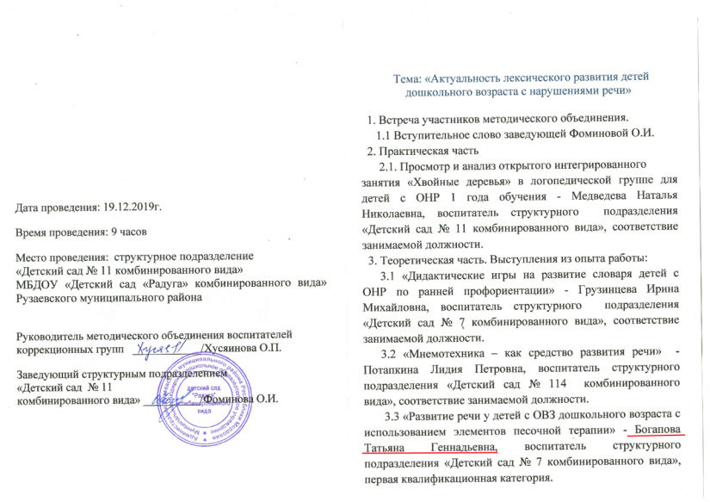
6. Выступление на заседаниях методических советов, научно-практических конференциях, педагогических чтениях, семинарах, секциях, форумах, радиопередачах (очно)

Slide 32
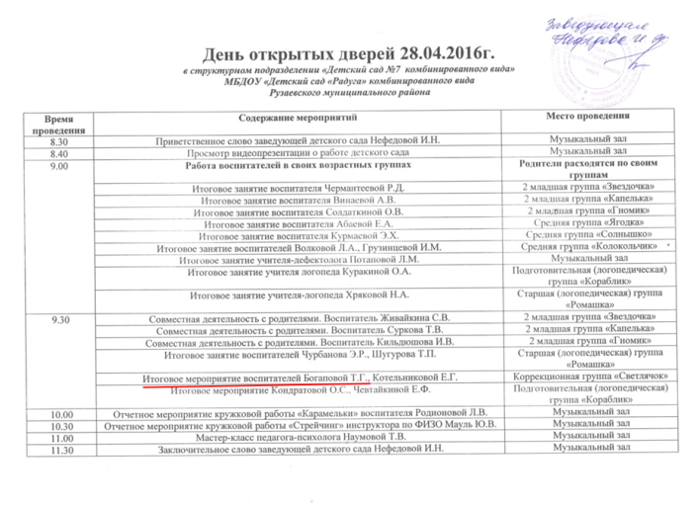
6. Выступление на заседаниях методических советов, научно-практических конференциях, педагогических чтениях, семинарах, секциях, форумах, радиопередачах (очно)

Slide 33
7. Проведение открытых занятий, мастер-классов, мероприятий
Республиканский уровень – 1
Уровень образовательной организации – 3

Slide 34
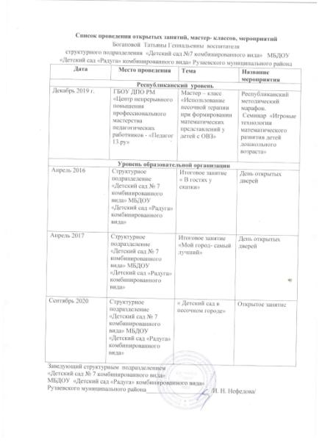
7. Проведение открытых занятий, мастер-классов, мероприятий

Slide 35
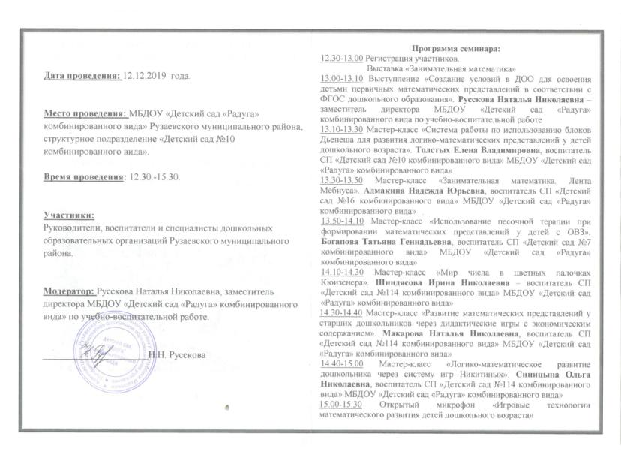
7. Проведение открытых занятий, мастер-классов, мероприятий

Slide 36
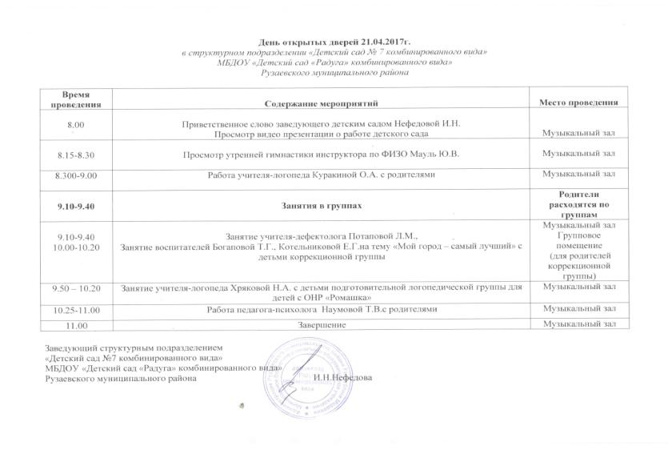
7. Проведение открытых занятий, мастер-классов, мероприятий

Slide 37
8. Экспертная деятельность

Slide 38
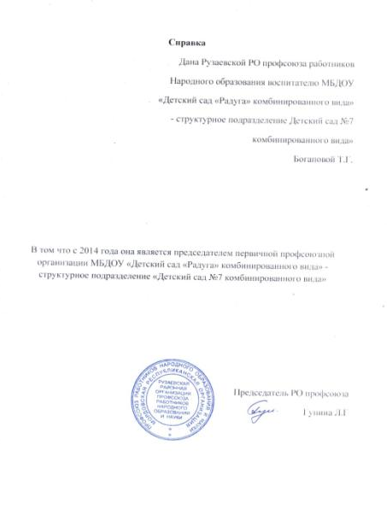
9. Общественно-педагогическая активность педагога: участие в работе педагогических сообществ, комиссиях, в жюри конкурсов

Slide 39
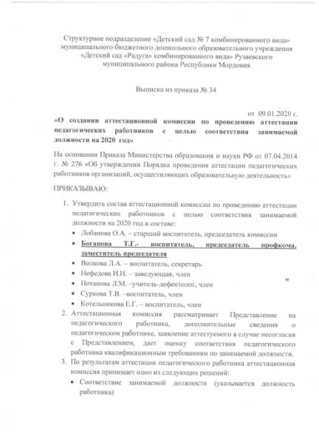
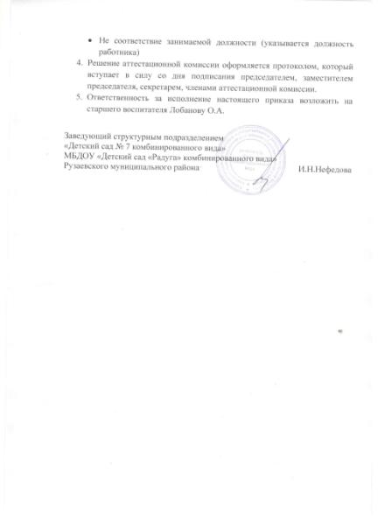
9. Общественно-педагогическая активность педагога: участие в работе педагогических сообществ, комиссиях, в жюри конкурсов

Slide 40
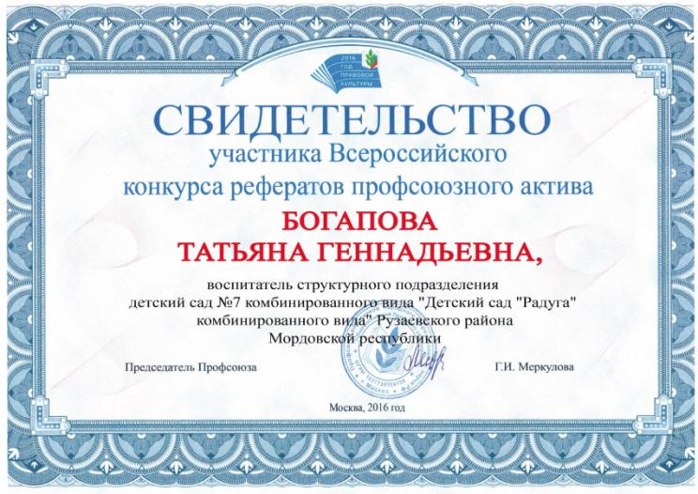
9. Общественно-педагогическая активность педагога: участие в работе педагогических сообществ, комиссиях, в жюри конкурсов

Slide 41
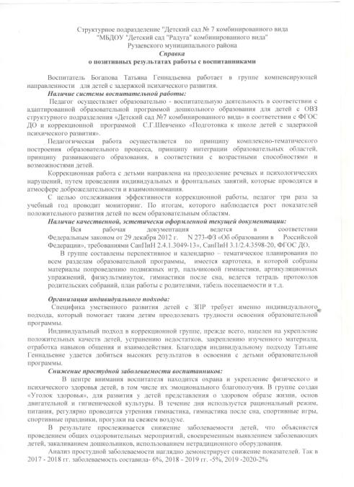
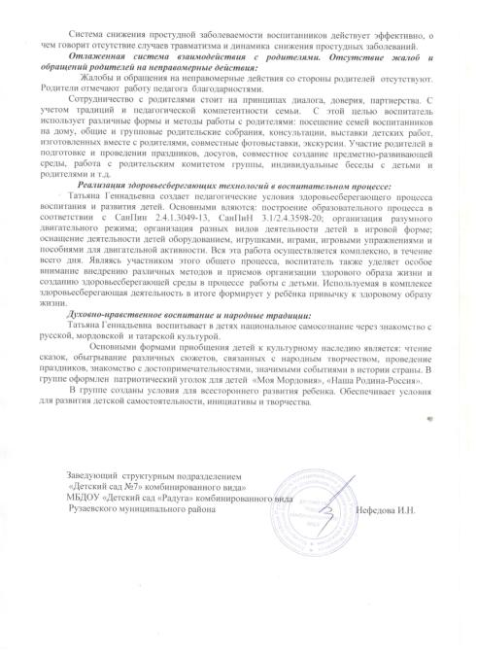
10. Позитивные результаты работы с воспитанниками

Slide 42
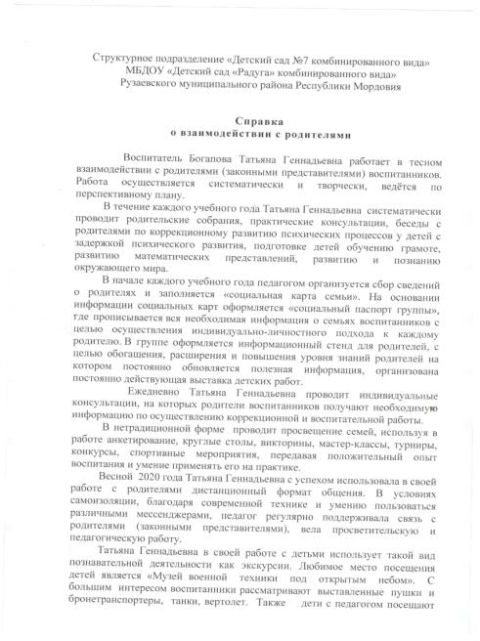
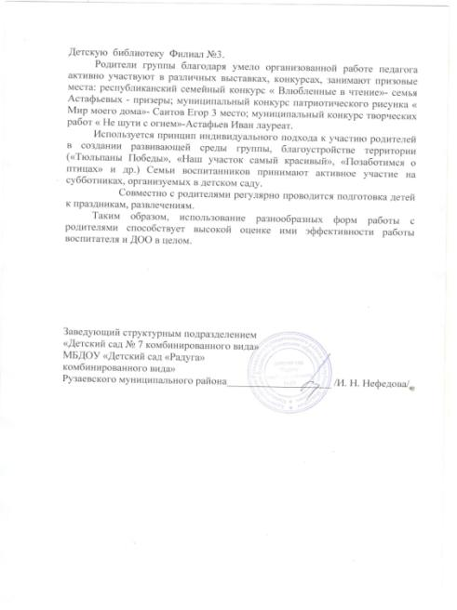
11. Качественное взаимодействие с родителями

Slide 43
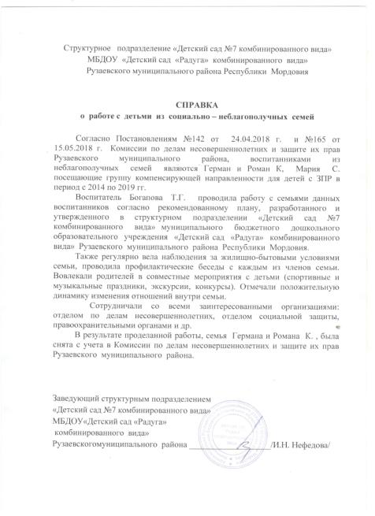
12. Работа с детьми из социально-неблагополучных семей

Slide 44
13. Участие педагога в профессиональных конкурсах
Республиканский уровень – 1
Муниципальный уровень – 2
Интернет - 2

Slide 45
13. Участие педагога в профессиональных конкурсах

Slide 46
13. Участие педагога в профессиональных конкурсах

Slide 47
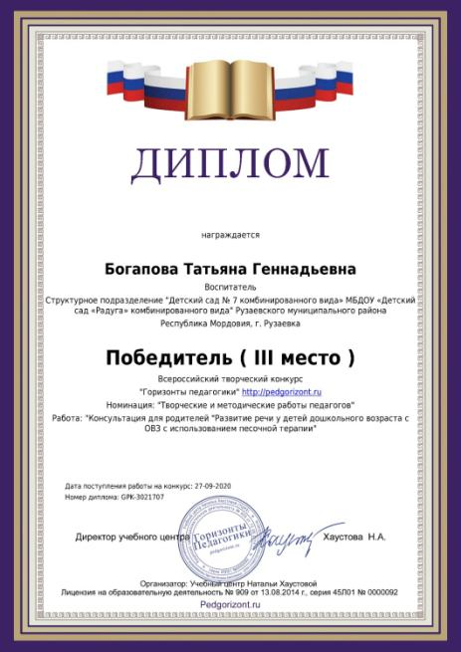
13. Участие педагога в профессиональных конкурсах

Slide 48
14. Награды и поощрения
Почетная грамота Министерства образования РФ
Поощрения российского уровня-2
Поощрения республиканского уровня-1
Поощрения муниципального уровня – 2
Поощрения с сайтов сети интернет-2

Slide 49
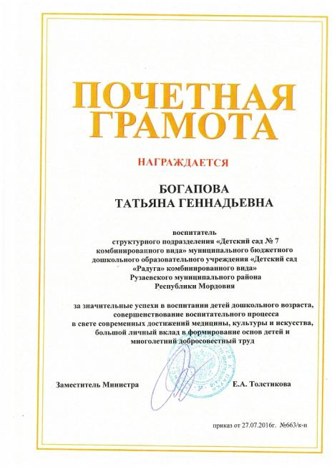
14. Награды и поощрения

Slide 50
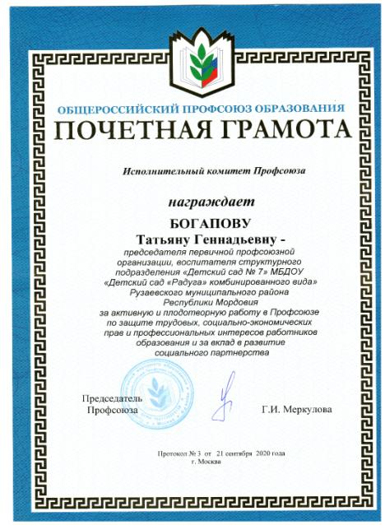
14. Награды и поощрения

Slide 51
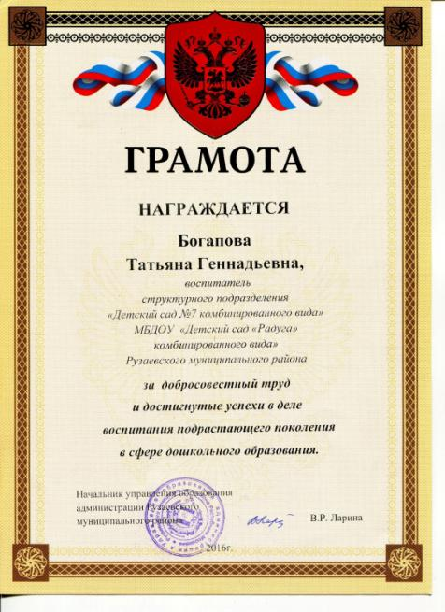
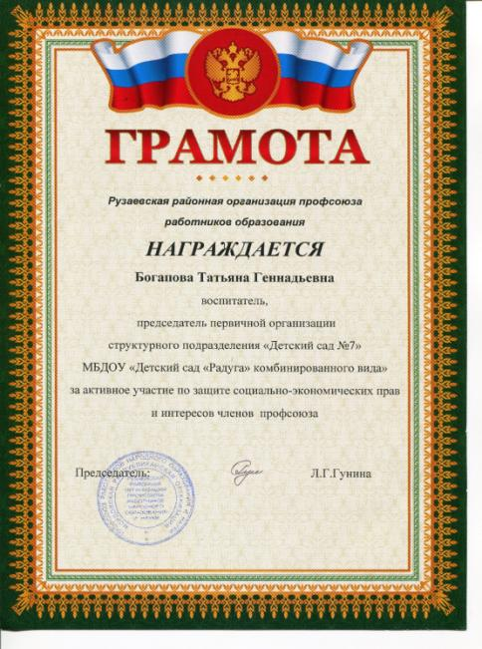
14. Награды и поощрения

Slide 52
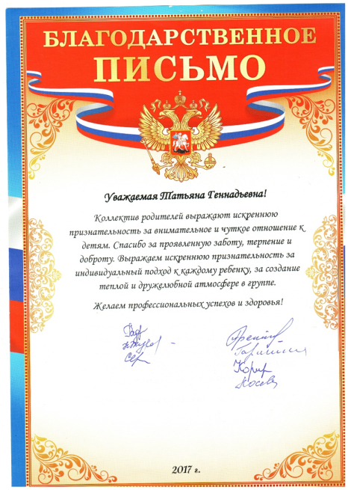
14. Награды и поощрения

Slide 53
14. Награды и поощрения

Slide 54
Спасибо за внимание!

